Slide 1
Associazionismo nelle aree interne e capacità di risposta alle emergenze
Webinar - 16 aprile 2020
Strategia nazionale per le aree interne, a che punto siamo?
2) Le prospettive della Strategia all’interno del Piano per il Sud
3) Alcune risposte all’emergenza nelle strategie di area
Dipartimento Politiche di Coesione – su.costantini@governo.it

Slide 2
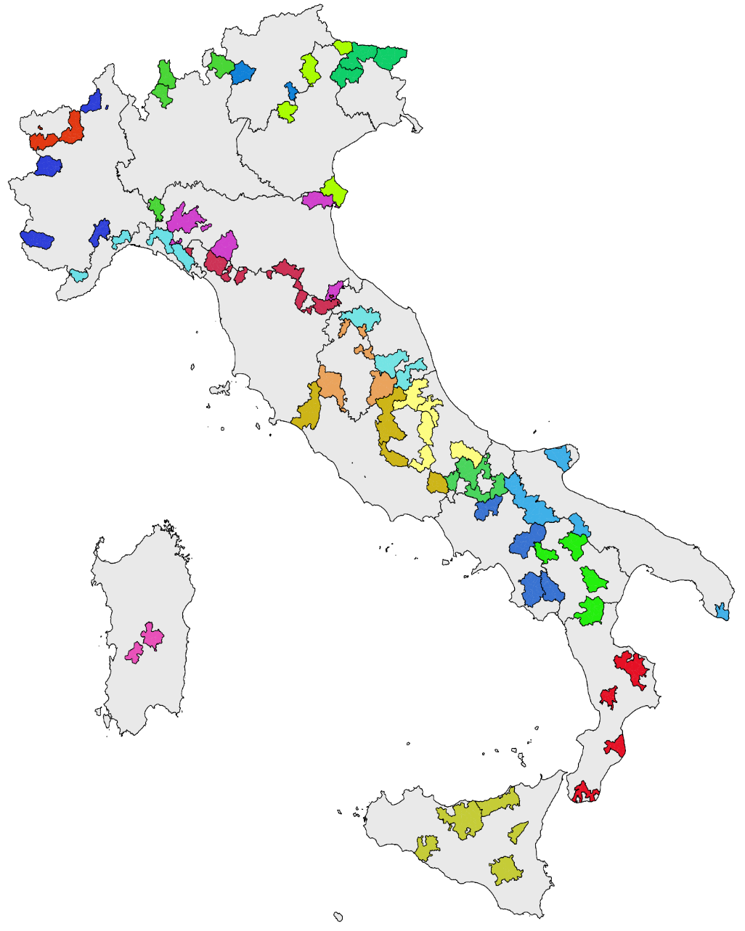
52 Strategie di Area approvate per un valore di 873 milioni di euro (di cui 190 milioni di euro da risorse nazionali)
25 APQ sottoscritti per un valore di circa 500 milioni di euro (di cui 101 milioni da risorse nazionali)
C
Dipartimento Politiche di Coesione – su.costantini@governo.it

Slide 3
Associazionismo nelle aree interne e capacità di risposta alle emergenze
Webinar - 16 aprile 2020
Il Piano per il Sud conferma la necessità che la Strategia nazionale per le aree interne passi da SPERIMENTAZIONE A POLITICA NAZIONALE attraverso:
estensione dell’intervento (200 milioni di euro)
maggiore attenzione delle strategie per localizzazione produttiva e creazione di lavoro (90 milioni di euro)
risorse dedicate alle aree interne all’interno della programmazione del Fondi SIE 2021-2027
C
C

Slide 4
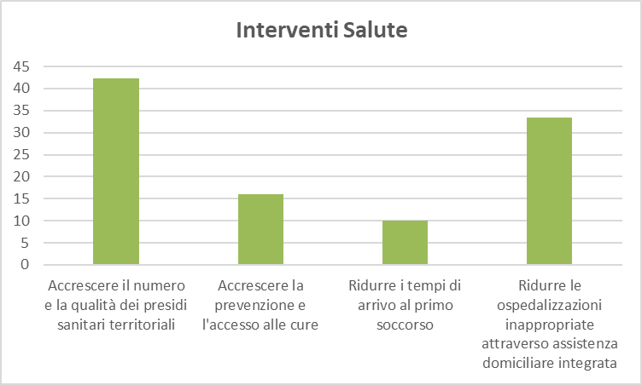
Associazionismo nelle aree interne e capacità di risposta alle emergenze
Webinar - 16 aprile 2020
La Strategia nazionale per le aree interne come modello di intervento nell’emergenza, perché?
C
C
Dipartimento Politiche di Coesione – su.costantini@governo.it

